Slide 1
Современное состояние профпатологической службы в Омском регионе. Итоги проведения ПМО
ФЕДЕРАЛЬНОЕ ГОСУДАРСТВЕННОЕ БЮДЖЕТНОЕ ОБРАЗОВАТЕЛЬНОЕ
УЧРЕЖДЕНИЕ ВЫСШЕГО ОБРАЗОВАНИЯ
«ОМСКИЙ ГОСУДАРСТВЕННЫЙ МЕДИЦИНСКИЙ УНИВЕРСИТЕТ»
Зав. кафедрой гигиены труда, профпатологии, доцент, д.м.н. Плотникова Ольга Владимировна

Slide 2
Структура профпатологической помощи в омской области
Профильная комиссия по профпатологии Минздрава России
4
Центры профпатологии
75
Медицинские организации, проводящие ПМО
Кабинеты врачей-профпатологов
Главный внештатный специалист профпатолог Минздрава России
Главный внештатный специалист профпатолог СФО
Главный внештатный специалист профпатолог Минздрава Омской области

Slide 3
Медицинская деятельность в области охраны здоровья работников
Профилактика | Диагностика и лечение | Медицинская реабилитация
Обязательные предварительные и периодические медицинские осмотры работников (Приказ МЗ Рф № 29н) | Экспертиза профессиональной пригодности | Медико-социальная экспертиза
Обязательные предрейсовые, предсменные медицинские осмотры работников | Экспертиза связи заболевания с профессией | Социальная реабилитация
Обязательное психиатрическое освидетельствование работников Ведомственные регламенты ПМО | Оказание медицинской помощи по профилю Профпатология (Приказ МЗ РФ от 13 ноября 2012 г. N 911н) Первичная медико-санитарная Специализированная медицинская помощь | Санаторно-курортное лечение

Slide 4
Медицинская деятельность в области охраны здоровья работников
Профилактика | Диагностика и лечение | Медицинская реабилитация
Обязательные предварительные и периодические медицинские осмотры работников (Приказ МЗ Рф № 29н) | Экспертиза профессиональной пригодности 75 медицинских организаций | Медико-социальная экспертиза
75 медицинских организаций | Экспертиза связи заболевания с профессией (4 ЦПП) | Социальная реабилитация
56 организаций государственной формы собственности 19 НУЗ | Оказание медицинской помощи по профилю Профпатология (Приказ МЗ РФ от 13 ноября 2012 г. N 911н) Первичная медико-санитарная ( 75 МО) Специализированная медицинская помощь (4) | Санаторно-курортное лечение ЦР Омский

Slide 7
Показатели профессиональной заболеваемости в РФ (на 10 тыс.работников)

Slide 8
Показатели ПМО | 2022 | 2023 | 2024
Число лиц, осмотренных в порядке предварительного и периодического МО | 108428 | 189 833,00 | 130450 (93726)
Число лиц, осмотренных в порядке предварительного и периодического МО (декретированные контингенты) |  |  | 31634 (20132)
% охвата, в том числе ДК | 98,92 | 99,76 | 95,9/91,2
Количество лиц с впервые установленными хроническими соматическими заболеваниями | 16081 | 15694 | 17727
Количество лиц, имеющих постоянные медицинские п/п | 1242 | 817 | 1490

Slide 9
Показатели выявляемости профессиональных заболеваний в ходе ПМО
Показатель | 2022 | 2023 | 2024
Осмотрено, абс | 109561 | 189 833 | 130450
Количество случаев подозрения на профзаболевание, абс. | 9 | 30 | 12
Выявляемость (на 10000 осмотренных) | 0,83 | 1,58 | 0,91

Slide 10
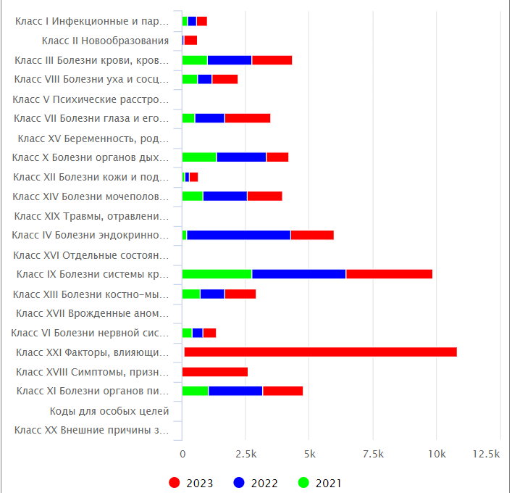
Перечень впервые установленных хронических соматических заболеваний, абс
423
562 (+98%)
1623
1014
1812
901, (-47%)
1367 (-25%)
1743 (-42%)
3397 (-10%)
1259 (+25%)
1615 (-25%)

Slide 11
Многолетняя динамика профессиональной заболеваемости в Омской области, на 100 тыс. работающих

Slide 12
Проблемы – качество ПМО
Показатель | 2022 | 2023 | 2024
Осмотрено, абс | 109561 | 189 833 | 130450
Количество случаев подозрения на профзаболевание, абс. | 9 | 30 | 12
Выявляемость (на 10000 осмотренных) | 0,83 | 1,58 | 0,91

Slide 13
Проблемы – качество ПМО

Slide 14
Проблемы…
Число установленных случаев ПЗ
Сложность рассматриваемых случаев

Slide 15
СЭМД 194
СЭМД 230 ЭЛМК

Slide 16
Перспективы
Изменение нормативно-правовой базы по организации и проведению ПМО, экспертизы профпригодности, экспертизы связи заболевания с профессией, ЭЛМК
Внедрение системы электронной медицинской документации не только в ПМО, но и в экспертной деятельности

Slide 17
ОМСКАЯ ОБЛАСТЬ инцидент № 7 «Электронные медицинские книжки» НА 14.03.2025
35 место в рейтинге РФ
84 медицинских организации имеют лицензию на ПМО
100 % БУЗОО
86% НУЗ
Доля лицензированных МО, передавших минимум 1 СЭМД 230 - 96,3%

Slide 18
проблемы
Отсутствие единой медицинской информационной системы в РФ, субъектах РФ
Несогласованность данных в разных МИС
Зависимость эффективности работы МИС от цифровой зрелости работников
Несогласованность ИС при межведомственных взаимодействиях
Непредоставление данных в ЕГИСЗ
Шахова Т.Г._27.08.24

Slide 20
Инсайдерская информация по изменениям в законодательстве РФ в течении весны 2025г:
медорганизации, у которых не будет систем защищенного юридически значимого документооборота, не смогут заниматься экспертизами профпригодности, проводить экспертизу связи заболевания с профессией.
Электронная почта, Vipnet сети, региональные МИС, бухгалтерские системы по закону таковыми не являются.

Slide 21
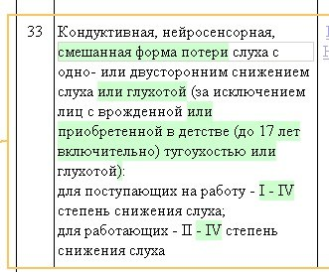
Изменения в приказ 29н с 01.03.2025

Slide 22
Перспективы
проект приказа Минздрава России «Об утверждении порядка проведения экспертизы связи заболевания с профессией,
формы извещения об установлении работнику соответствующего диагноза, его уточнении или отмене,
формы медицинского заключения о наличии или об отсутствии профессионального заболевания,
порядка учета профессионального заболевания органом государственного санитарно-эпидемиологического контроля (надзора), проводившим расследование обстоятельств и причин возникновения у работника профессионального заболевания,
формы протокола заседания комиссии по расследованию случая профессионального заболевания».

Slide 23
Современное состояние профпатологической службы в Омском регионе
ФЕДЕРАЛЬНОЕ ГОСУДАРСТВЕННОЕ БЮДЖЕТНОЕ ОБРАЗОВАТЕЛЬНОЕ
УЧРЕЖДЕНИЕ ВЫСШЕГО ОБРАЗОВАНИЯ
«ОМСКИЙ ГОСУДАРСТВЕННЫЙ МЕДИЦИНСКИЙ УНИВЕРСИТЕТ»
Зав. кафедрой гигиены труда, профпатологии, доцент, д.м.н. Плотникова Ольга Владимировна

